Slide 1
Методы восстановления
плотности распределения
Евгений Борисов

Slide 2
Восстановление плотности
Вероятностное пространство математическая модель случайного эксперимента (опыта)
(Ω,A,P)
Ω - элементарные исходы эксперимента, множество объектов ω.
A - случайные события, набор подмножеств Ω.
A ∍ Ω - достоверное событие
A ∍ ∅ - невозможное событие
P - функция вероятности P: A ⟶ [0,1]
0 ⩽ P(a) ⩽ 1 вероятность события a из A
P(∅)=0 ; P(Ω)=1
Случайная величина в пространстве (Ω,A,P) это числовая функция
X: A ⟶ ℝ
типы случайных величин:
дискретные (discrete) - принимающая конечное или счетное число значений
(Пример: частота слов в тексте, количество детей в семье)
непрерывные (continuous) - принимают значение в определённом интервале
(Пример: рост людей)

Slide 3
Восстановление плотности
Вероятностное пространство (Ω,A,P)
Ω - элементарные исходы эксперимента
A - случайные события, набор подмножеств Ω
P - функция вероятности P: A ⟶ [0,1]
X - случайная величина X: A ⟶ ℝ
случайная величина X задаётся
распределением вероятностей F своих значений
F(x) = P( X ⩽ x )
Рассмотрим интервалы (x,x+Δx), где Δx - бесконечно малые приращения x для F(x)
Плотностью распределения (вероятности) φ(x) непрерывной случайной величины X
назовём первую производную функции распределения F(x)

Slide 4
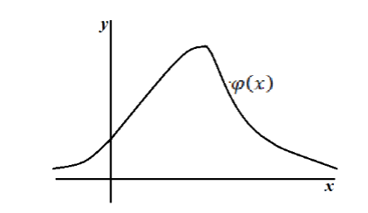
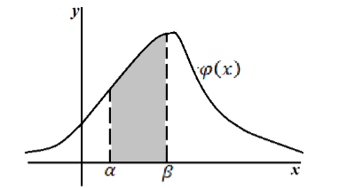
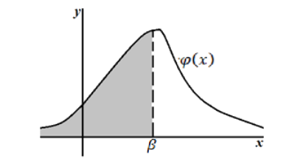
Восстановление плотности
Вероятностное пространство (Ω,A,P)
Ω - элементарные исходы эксперимента
A - случайные события, набор подмножеств Ω
P - функция вероятности P: A ⟶ [0,1]
X - случайная величина X: A ⟶ ℝ
F(x)=P(X⩽x) - распределение вероятностей P
φ(x)=F`(x) - плотность распределения F
график функции φ(x)
плотности распределения X
площадь криволинейной трапеции,
ограниченной графиком φ(x) и прямыми x=a, x=b, y=0
это вероятность P(a⩽X⩽b) попадания X в интервал [a,b]
площадь бесконечной криволинейной трапеции, ограниченной графиком φ(x), прямой x=b, y=0
это функция распределения F(b)=P(X⩽b)
https://spravochnick.ru/matematika/plotnost_raspredeleniya_veroyatnostey_nepreryvnoy_sluchaynoy_velichiny/

Slide 5
Байесовский классификатор
принцип максимума апостериорной вероятности
формула Байеса
байесовский классификатор
- потеря для объектов y
- доля примеров класса y (априорная вероятность)
- плотность класса y

Slide 6
Восстановление плотности
подходы к оценке плотности распределения
непараметрический
параметрический
смеси распределений

Slide 7
Восстановление плотности
смеси распределений

Slide 8
Восстановление плотности
EM (expectation–maximization algorithm):
базовый вариант алгоритма
инициализация
параметров
оценка
параметров
изменения были
существенны?
коррекция
параметров
конец

Slide 9
Восстановление плотности
EM (expectation–maximization algorithm)
оценка
i=1...m
m - количество примеров X
s - количество компонент смеси

Slide 10
Восстановление плотности
EM (expectation–maximization algorithm)
оценка
коррекция
i=1...m
m - количество примеров X
s - количество компонент смеси

Slide 11
Восстановление плотности
EM (expectation–maximization algorithm)
оценка
коррекция
i=1...m
m - количество примеров X
s - количество компонент смеси
условие остановки: параметры не изменились

Slide 12

Восстановление плотности
параметрический подход:
допустим - p(x) это нормальная n-мерная плотность

Slide 13
Восстановление плотности
EM для нормальной плотности
n-мерная гауссовская плотность
оценки параметров для максимального правдоподобия
имеют следующий вид
мат.ожидание
матрица ковариаций

Slide 14
Восстановление плотности
EM для нормальной плотности
оценка:
задача:

Slide 15
Восстановление плотности
EM для нормальной плотности
оценка:
задача:
коррекция:
вес компоненты

Slide 16
Восстановление плотности
EM для нормальной плотности
оценка:
задача:
коррекция:
вес компоненты
Мат. ожидание компоненты

Slide 17
Восстановление плотности
EM для нормальной плотности
оценка:
задача:
коррекция:
вес компоненты
мат.ожидание компоненты
матрица ковариаций компоненты

Slide 18
Восстановление плотности
EM с последовательным добавлением компонент
начальное количество компонент
и инициализация их параметров
вычисляем
значения
плотности
для X
выполняем
ЕМ базовый
добавляем
компоненту
выбираем
точки с
плотностью
меньше порога
конец
таких
точек много?

Slide 19
Восстановление плотности
EM последовательное добавление компонент
(для нормальной плотности)
начальные значения параметров первой компоненты смеси
вес компоненты
матрица ковариаций компоненты
мат.ожидание компоненты

Slide 20
Восстановление плотности
EM последовательное добавление компонент
(для нормальной плотности)
- точки с правдоподобием (значением смеси) ниже порога
начальные значения параметров новой компоненты смеси
вес компоненты
матрица ковариаций компоненты
мат.ожидание компоненты

Slide 21
Восстановление плотности
EM последовательное добавление компонент
(для нормальной плотности)
- точки с правдоподобием (значением смеси) ниже порога
начальные значения параметров новой компоненты смеси
вес компоненты
матрица ковариаций компоненты
мат.ожидание компоненты
коррекция весов старых компонент смеси
после определения новых параметров смеси запускаем EM

Slide 22

Восстановление плотности
RBF - сеть радиальных базисных функций
Байесовский классификатор
плотности классов - смеси нормальных распределений
http://www.machinelearning.ru/wiki/index.php?title=Сеть_радиальных_базисных_функций

Slide 23


Восстановление плотности
Пример: детектор новых объектов для неподвижных камер

Slide 24
Литература
Борисов Е.С. Методы машинного обучения. 2024
https://github.com/mechanoid5/ml_lectorium_2024_I
Константин Воронцов Машинное обучение. ШАД Яндексhttps://www.youtube.com/playlist?list=PLJOzdkh8T5kp99tGTEFjH_b9zqEQiiBtC
Константин Воронцов Машинное_обучение. курс_лекций.
http://www.machinelearning.ru/wiki/index.php?title=Машинное_обучение_(курс_лекций,_К.В.Воронцов)
SciKit-Learn : Naive Bayes
https://scikit-learn.org/stable/modules/naive_bayes.html
Евгений Борисов Детектор объектов для неподвижных камер.
http://mechanoid.su/cv-backgr.html

